Slide 1
م
حرف( م ) في وسط الكلمة
مـ ـمـ ـم م

Slide 2
ـمـ
حرف( م ) في وسط الكلمة
ـمَـ ـمُـ ـمِـ

Slide 3
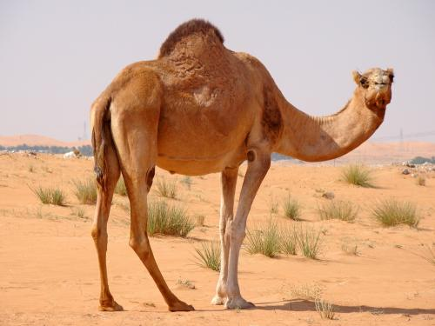
ـمَـ
حرف( م ) في وسط الكلمة
جمَل

Slide 4
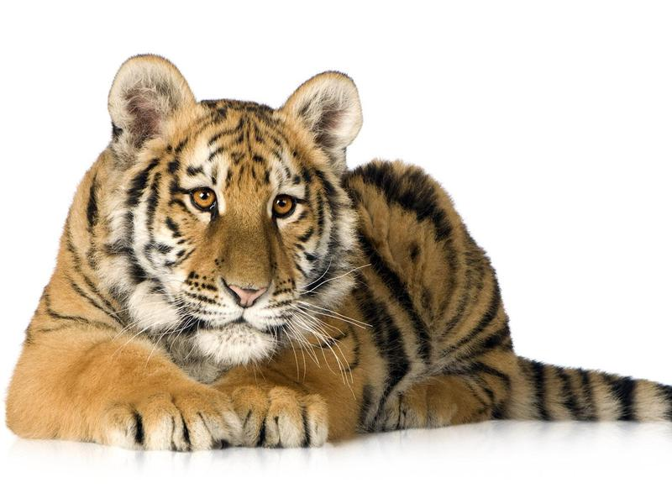
ـمِـ
حرف( م ) في وسط الكلمة
نمِـر

Slide 5
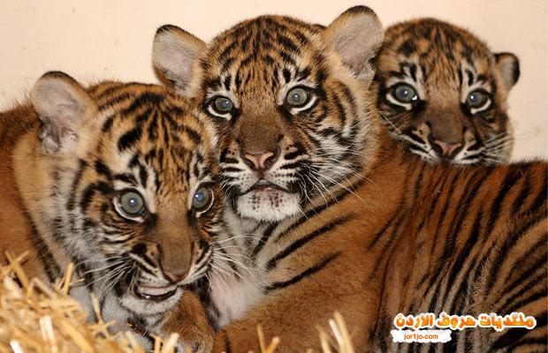
ـمُـ
حرف( م ) في وسط الكلمة
نُـمُـور

Slide 6
ـا
مَـ
ا
ـو
مُـ
و
مِـ
ـي
ي

